Slide 2
www.accem.es

Slide 3
Un poco acerca de nosotros…
www.accem.es
Accem es una organización sin ánimo de lucro y de ámbito estatal cuya misión es la defensa de los derechos fundamentales, la atención y el acompañamiento a las personas que se encuentran en situación o riesgo de exclusión social.

Slide 4
Son las personas a las que prestamos servicios directos anualmente.
+22.000
Son las plazas de acogida que gestionamos para personas y familias en situación vulnerable.
+2.000
+170
Son los proyectos y programas de acción social en los que trabajamos.

Slide 5
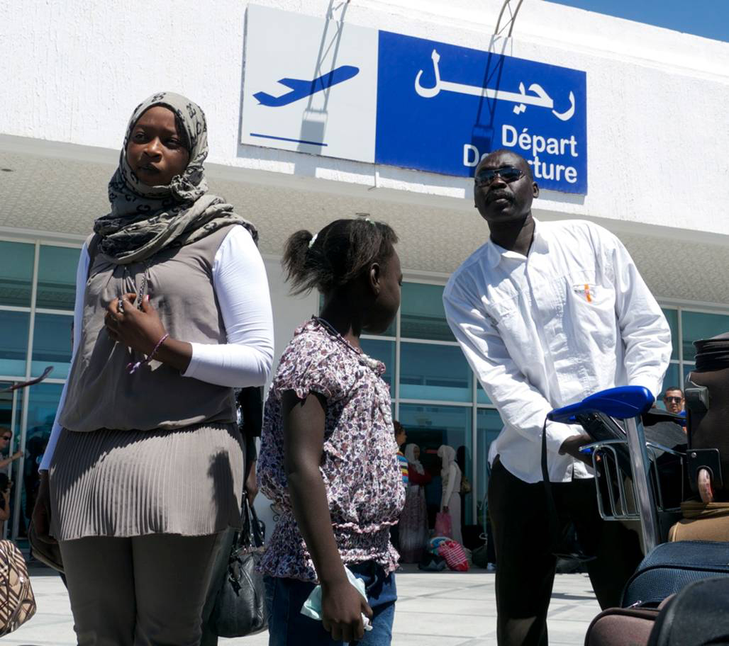
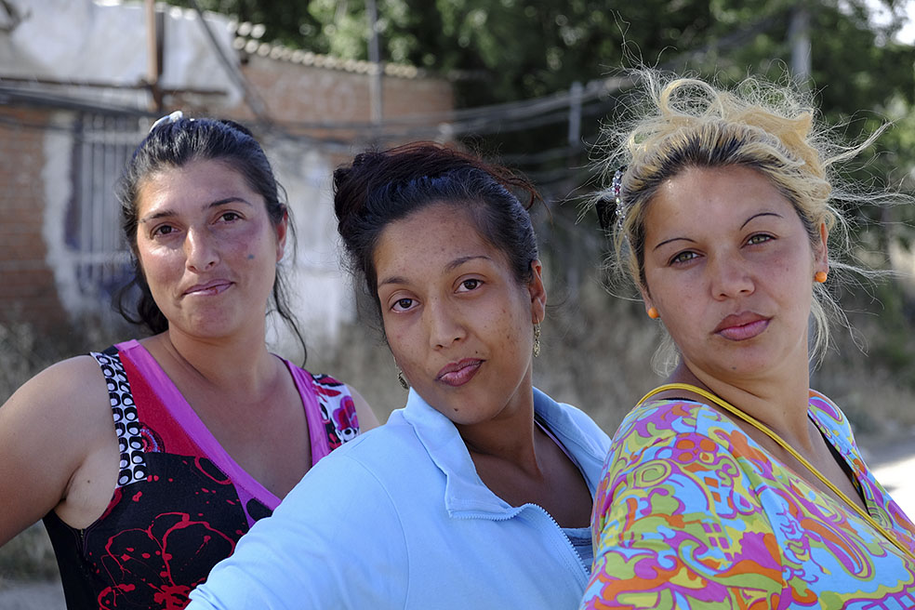
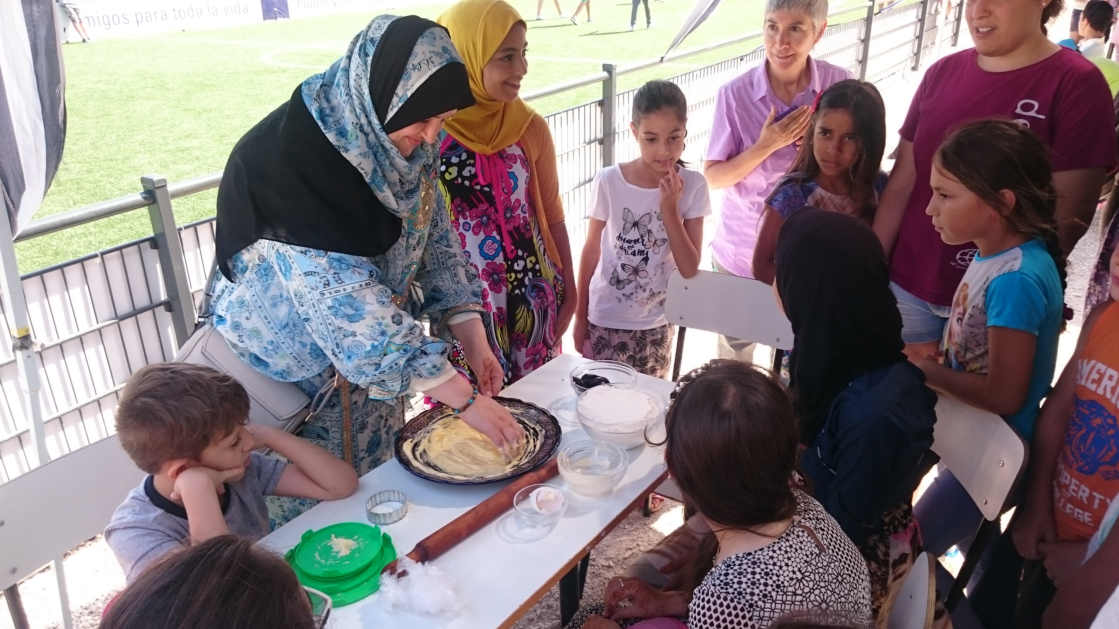
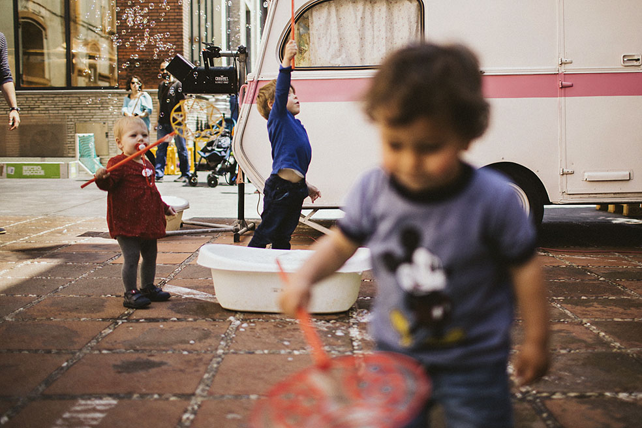
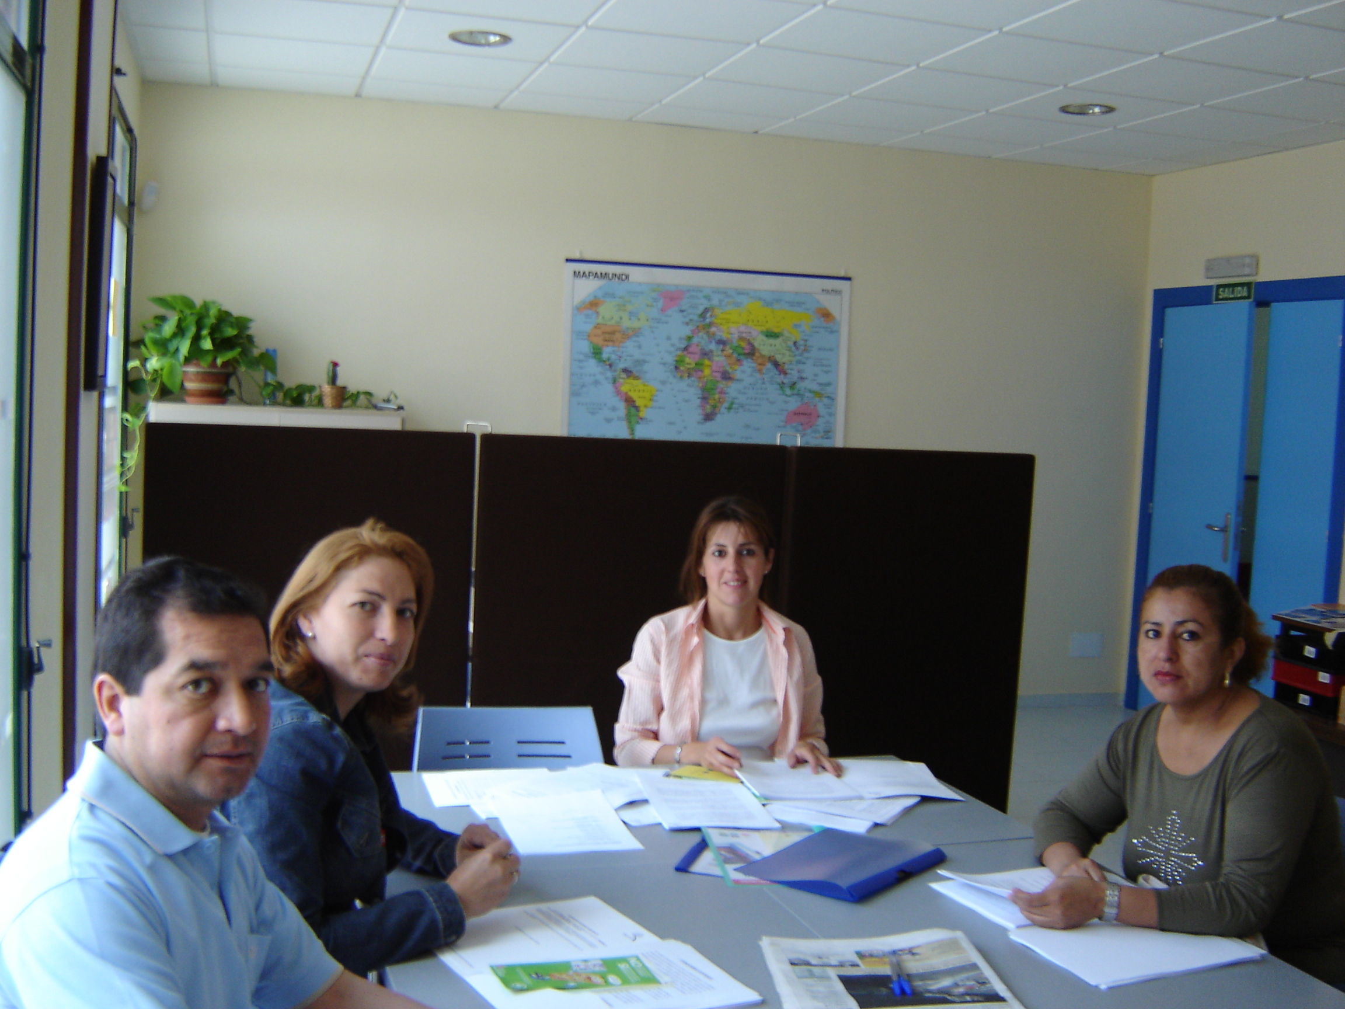
Áreas de trabajo
Refugio e
inmigración
Pobreza y exclusión
social
Sociedad
diversa
Derechos
Infancia y mayores
Formación

Slide 6
Dónde estamos
Andalucía | Sevilla · Córdoba · Granada · Huelva · Jerez de la Frontera (Cádiz) · Málaga | Aragón | Zaragoza | Asturias | Gijón · Avilés · Oviedo | Castilla la Mancha | Guadalajara · Albacete · Azuqueca de Henares (Guadalajara) · Ciudad Real · Cuenca · Sigüenza (Guadalajara) · Toledo | Castilla y León | Valladolid · Ávila · Burgos · León · Salamanca | Catalunya | Barcelona | Girona | Euskadi | Vitoria | Extremadura | Cáceres | Galicia | A Coruña | Madrid | Región de Murcia | Murcia · Cartagena | Comunitat Valenciana | Valencia | Ceuta | Melilla

Slide 7
El valor de la diversidad cultural en la empresa
DIVEM es una iniciativa de Accem que nace con el objetivo de concienciar sobre el valor estratégico de la diversidad cultural en la empresa y sobre la capacidad de ésta para generar un cambio social.

Slide 8
www.divem.accem.es

Slide 9
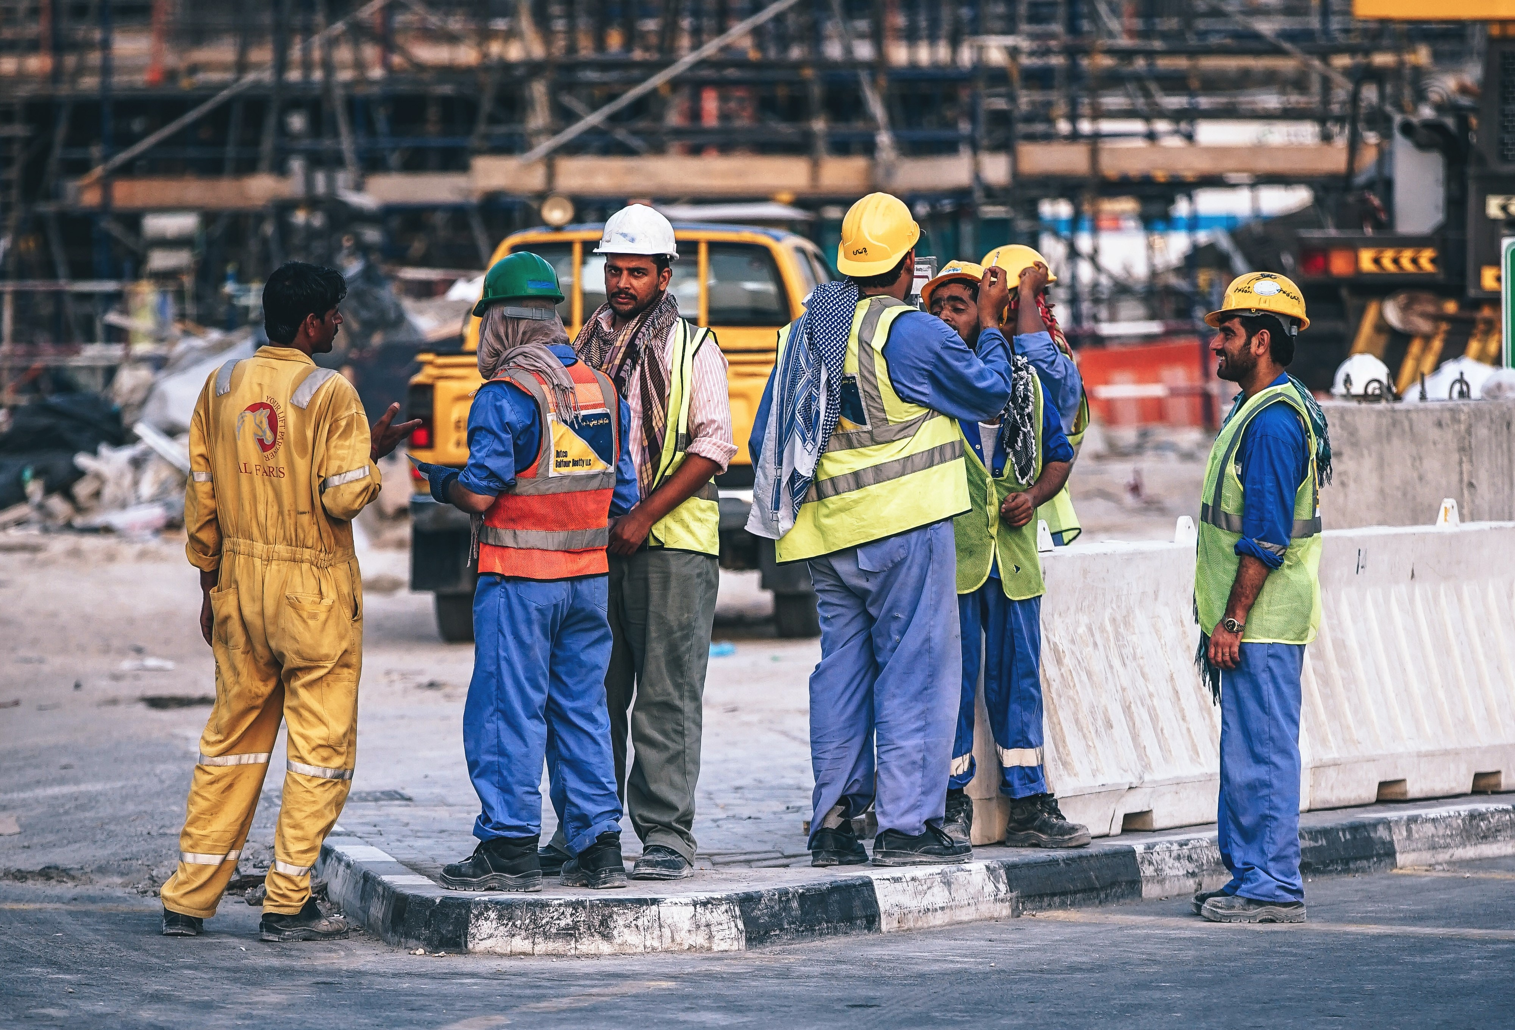
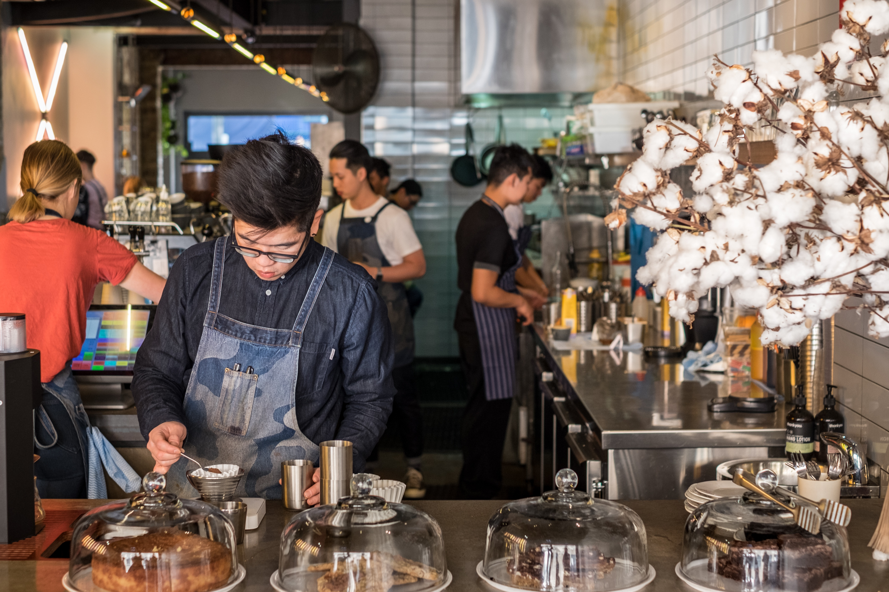
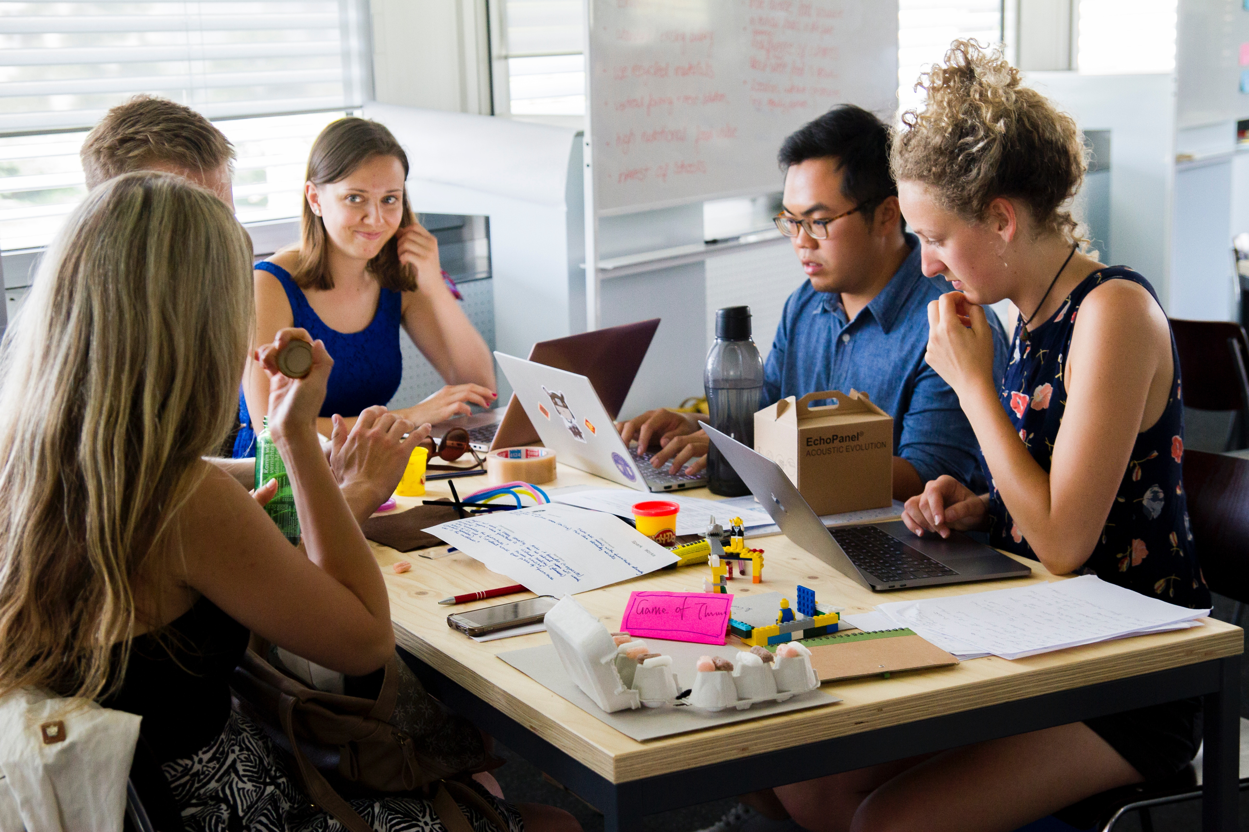

Slide 10
La diversidad cultural en España
¿Cuál es la realidad que nos encontramos?
¿Cómo se percibe socialmente la diversidad cultural?
¿Cómo se refleja esa diversidad en al ámbito laboral?

Slide 11
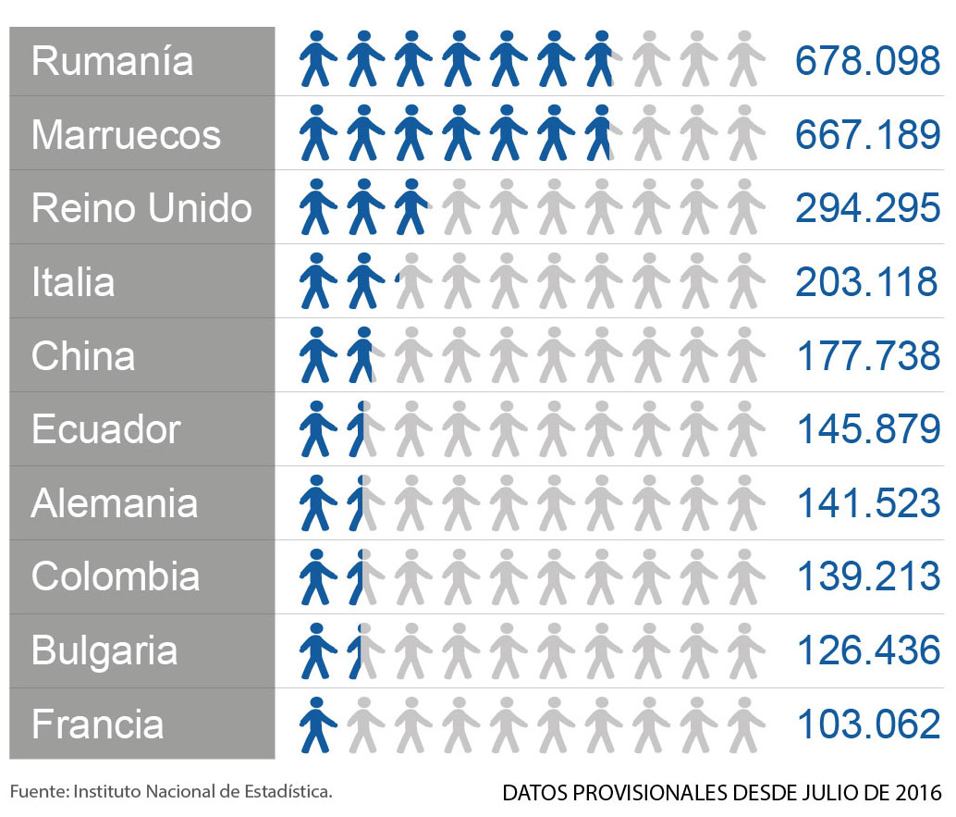
Nacionalidades extranjeras en España

Slide 12
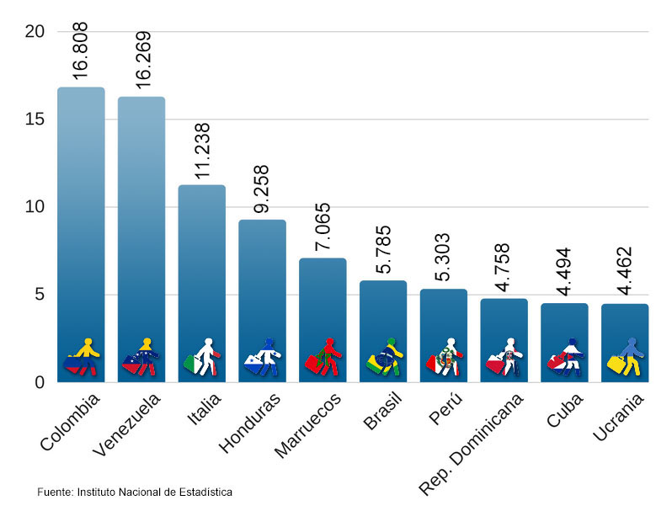
Saldo Migratorio
Fuente: Datos INE 2016
Saldo migratorio: Balance que existe entre la inmigración y la emigración en un determinado lugar.

Slide 13
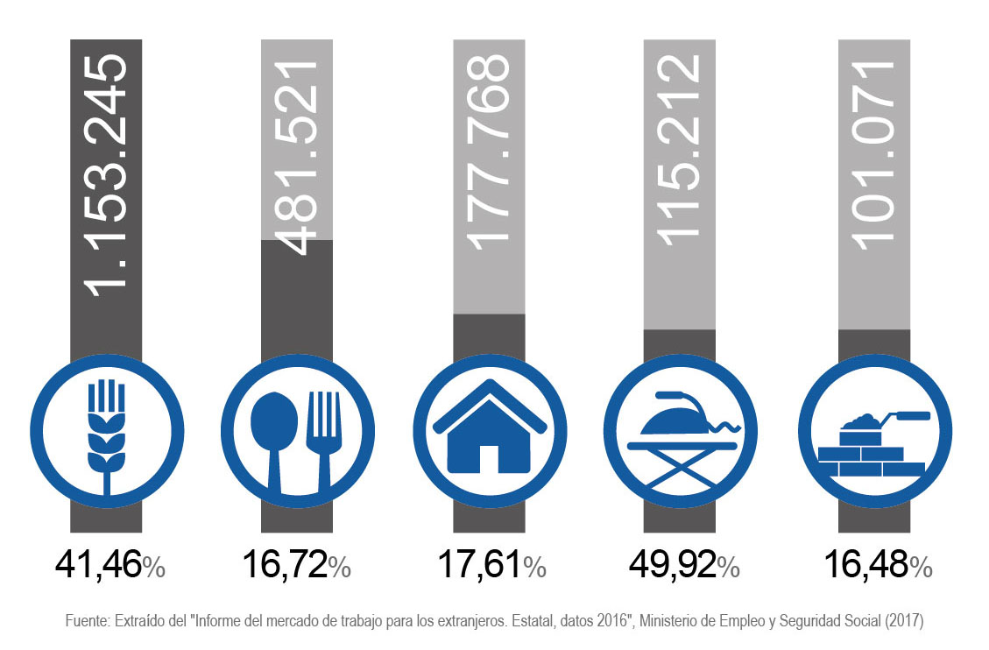
Actividades más relevantes en la contratación de personas extranjeras
Servicios de comidas y bebidas
Servicios de alojamiento
Ganadería y Agricultura
Personal doméstico
Construcción

Slide 14
El sesgo inconsciente y la diversidad invisible
¿De qué hablamos? ¿Cómo se produce?
¿Se puede evitar?

Slide 16
¿Cómo gestionar la diversidad en el ámbito laboral?
Veamos una situación práctica…
Multinacional que trabaja en un mercado internacional y con equipos multiculturales.

Slide 18
¿Podemos observar algún prejuicio? ¿Crees que algunas de estas actitudes pueden influir (- o +) a la hora de desempeñar un trabajo? ¿Por qué? ¿Qué diferentes actitudes/microconductas podemos percibir? Posibles actitudes que tomar en una situación similar: ¿ Qué ventajas competitivas ofrece la diversidad cultural a la empresa?

Slide 20
¿Qué actitudes o microconductas podemos percibir? ¿Qué medidas o actitudes se podrían tomar para evitar esta situación?
¿Cómo se dice NO en otras culturas?

Slide 22
¿Qué actitudes o microconductas podemos percibir?
Análisis de posibles respuestas frente a una misma situación.

Slide 24
¿Qué actitudes o microconductas podemos percibir?
Construyendo un entorno inclusivo. Claves. Inclusión + Diversidad = Innovación
Inclusión + Diversidad = Éxito

Slide 25
REFLEXIÓN FINAL
¿Cómo podríamos apreciar las diferencias y puntos de vista que puede aportar cada persona? Relación productividad-diversidad en los equipos de trabajo.

Slide 26
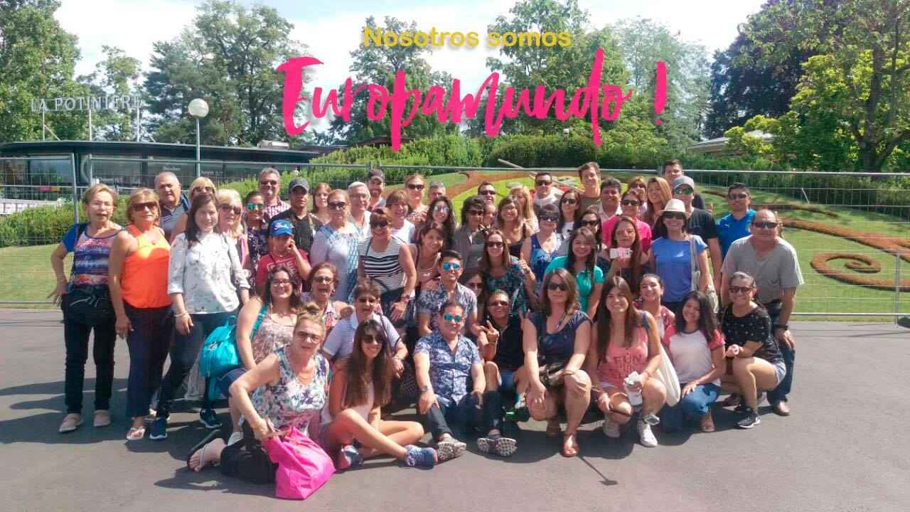
BUENAS PRÁCTICAS EN GESTIÓN DE LA DIVERSIDAD
En DIVEM buscamos dar visibilidad a buenas prácticas en gestión de la diversidad, porque creemos que sirven de apoyo y referencia para la contribución social de la empresa.
EuropaMundo Vacaciones,
la diversidad
está en su esencia

Slide 27
91 531 23 12
rse@accem.es
www.accem.es

